Slide 1
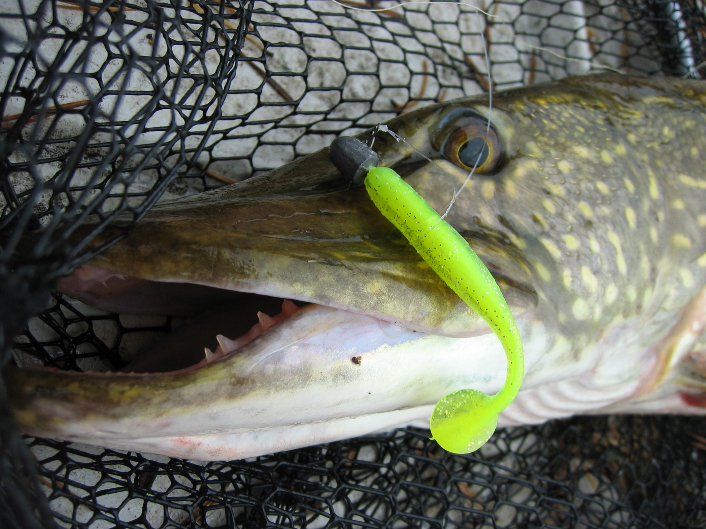
Valikoivan kalastuksen vaikutukset ja isojen yksilöiden merkitys haukikannassa
Haukiseminaari
25.9.2014 Vaasa
Joni Tiainen
Bio- ja ympäristötieteiden laitos
Helsingin yliopisto

Slide 2
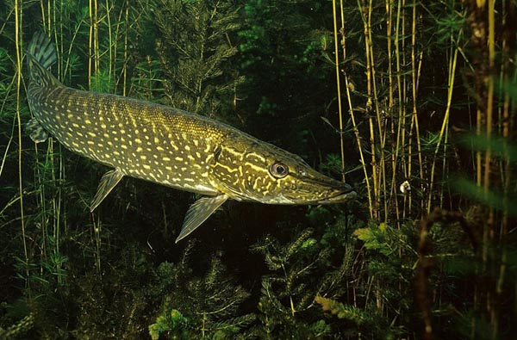
1. Johdanto
Hauki on avainlaji monissa vesistöissä
Ravintoverkon huippupeto
Laaja levinneisyys (lähes koko Suomi) ja runsaus
Ravintoverkkojen top-down säätely

Slide 3
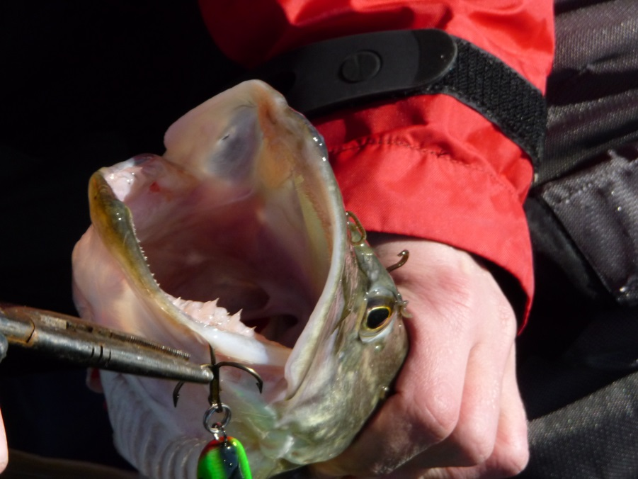
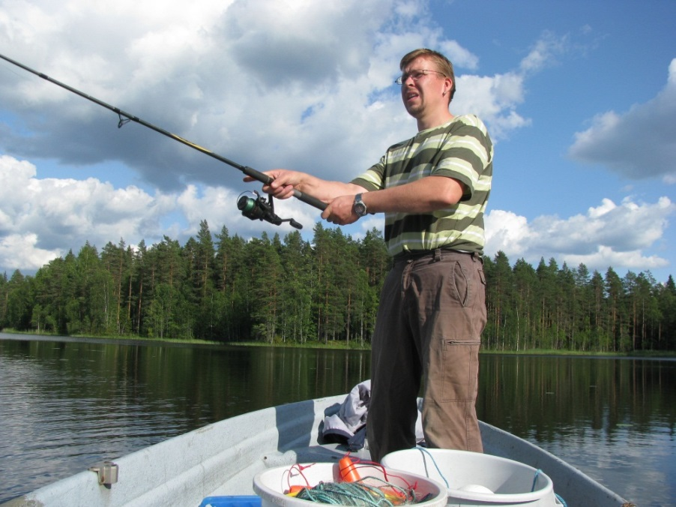
1.1 KALASTUKSEN VAIKUTUKSIA:
Pyynnin määrä (pyyntiponnistus)
Kokovalikoiva kalastus
Pyydysten valikoivuus (esim. verkot)
Alamitat
petokalalajien suosio (hauki, ahven, kuha, taimen jne.)

Slide 4
1.2 KALASTUKSEN ONGELMIA:
Kasvun ylikalastus -> kalat pyydetään liian pieninä -> heikko tuotto
Lisääntymisen ylikalastus -> pieni/heikkolaatuinen kutukanta
Istutustarve?
”Vinoutunut”, särkikalavaltainen kalasto
-> vedenlaatuongelmien voimistuminen

Slide 5
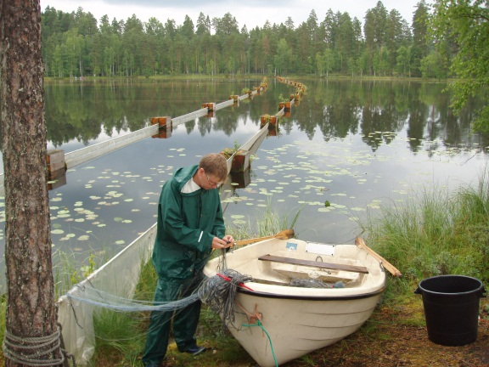
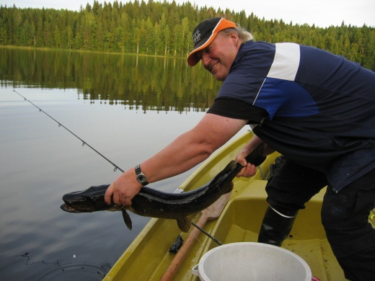
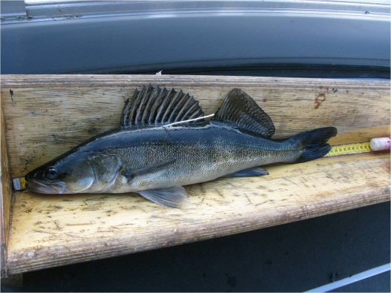
Kuinka kokovalikoiva kalastus vaikuttaa hauki- kantoihin?
Kestävän kalastuksen periaate kalakantojen hoidossa- hanke (2005-2014), KESKALA
http://www.helsinki.fi/keskala/
Päärahoittaja Bergsrådet Bror Serlachius Stiftelse
Yleistavoitteena on tutkia miten kalastusta voidaan harjoittaa ekologisesti kestävällä tavalla huomioiden vaikutukset muuhun ravintoverkkoon
Kohdelajit: hauki, ahven ja kuha

Slide 6
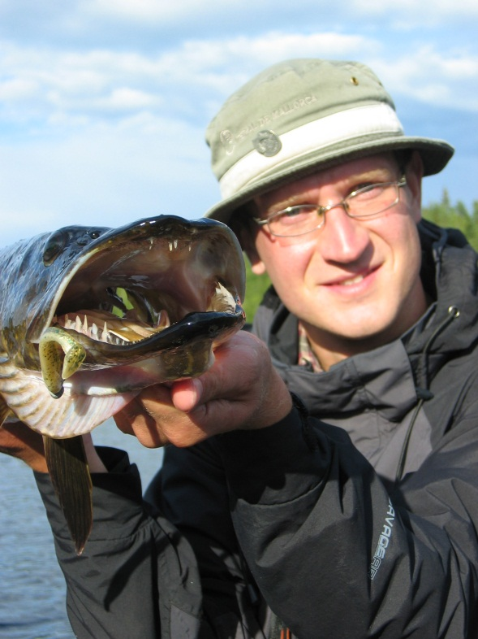
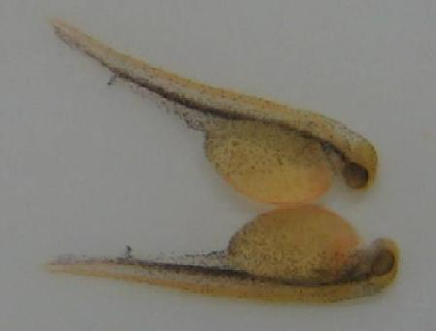
Tässä esityksessä:
1)hauen populaatiot ja biomassat
2)haukikannan rakenne
3)hauen ravinnonkulutus ja kasvu
4)emokoon vaikutus poikasten laatuun
Kantava teema: suurten yksilöiden merkitys

Slide 7
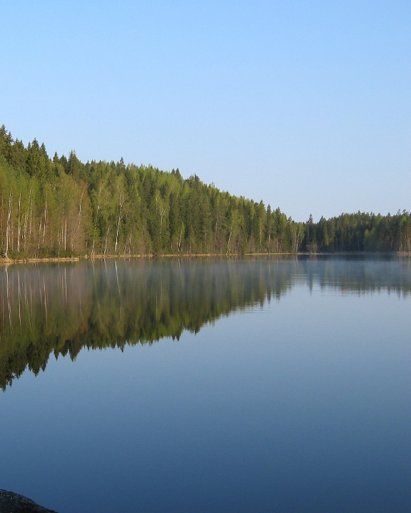
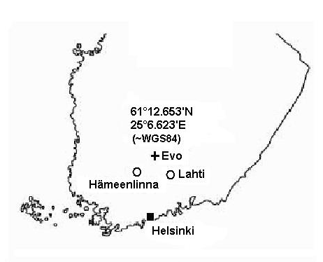
2. Menetelmät
2.1 TUTKIMUSJÄRVET
pieniä (2.1-13.8 ha) metsäjärviä Evolla (Hämeenlinna), vain tutkimuskäytössä
tummavetisiä humusjärviä
vähäravinteisia
luontaisesti alhainen pH
voimakas kesäkerrostuneisuus (lämpötila, happi)

Slide 8
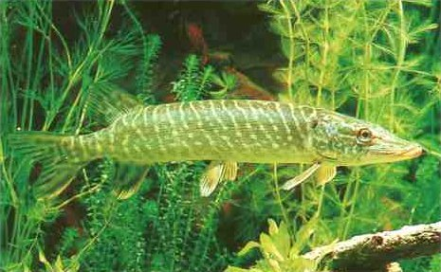
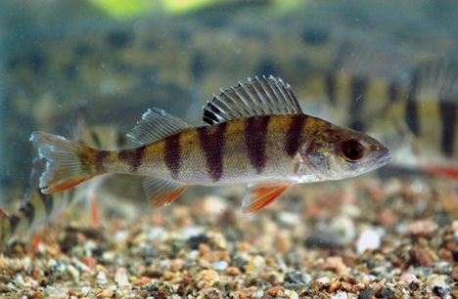
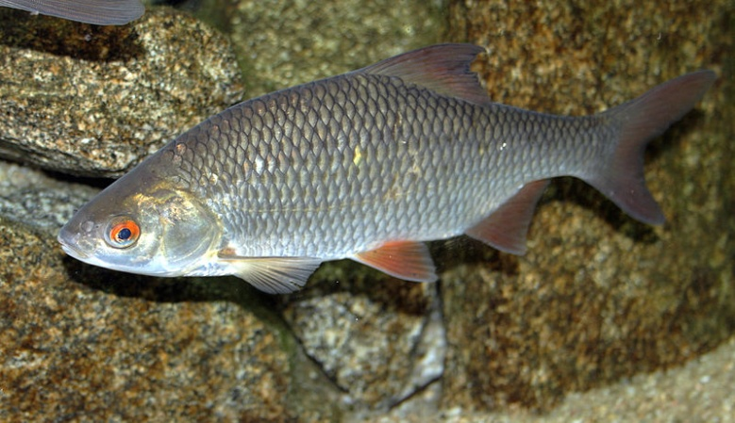
Kalasto: ahven, särki ja hauki joka järvessä
Muut lajit:
lahna (Hokajärvi & Haukijärvi)
salakka (Hokajärvi)
made (muut, paitsi Majajärvi)
siika (Haarajärvi )
muikku (Haarajärvi)
suutari (Majajärvi)

Slide 9
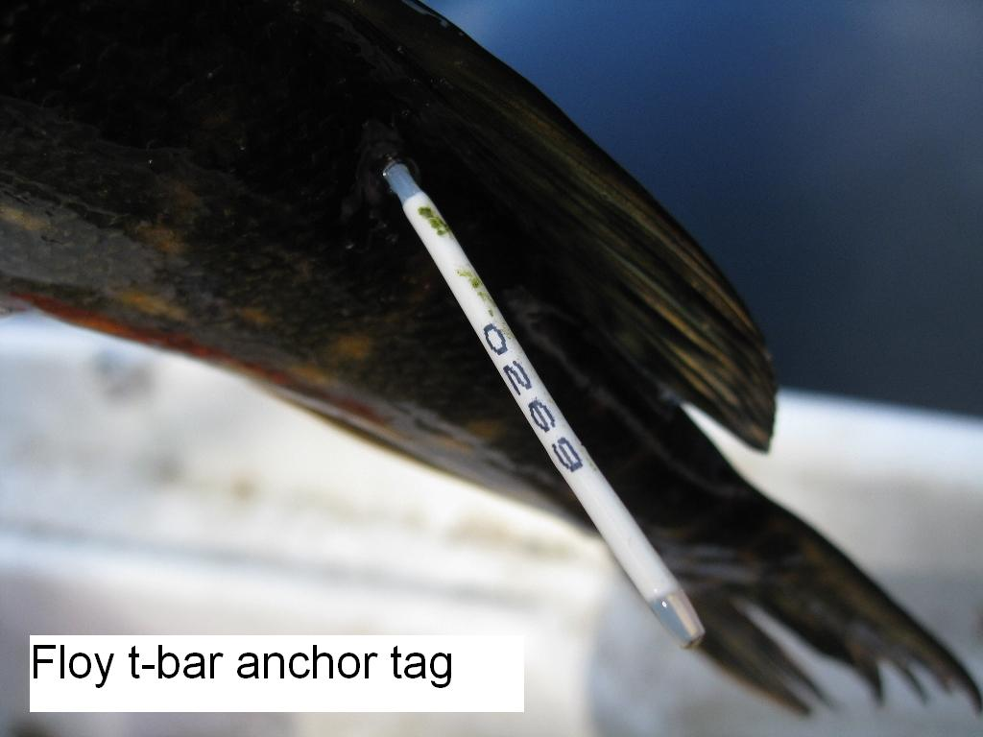
2.2 MERKINTÄTUTKIMUKSET
Merkintä-takaisinpyynti
yksilöllinen T-bar-merkki
-> kasvu-, pyynti- ja paikkatietohistoria
Yli 700 merkittyä haukea vuosina 2006-2013
Hauki saatu saaliiksi noin 2300 kertaa

Slide 10
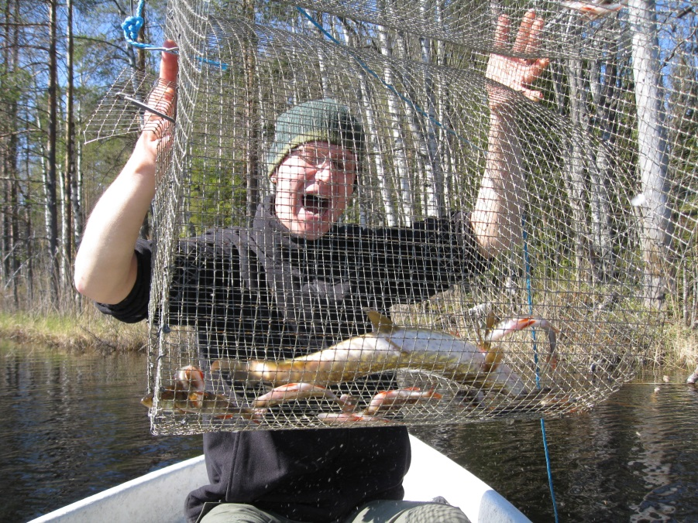
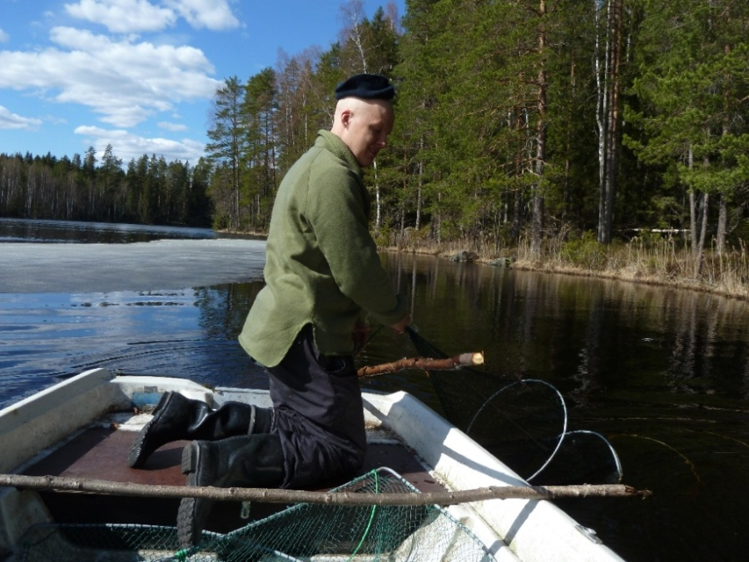
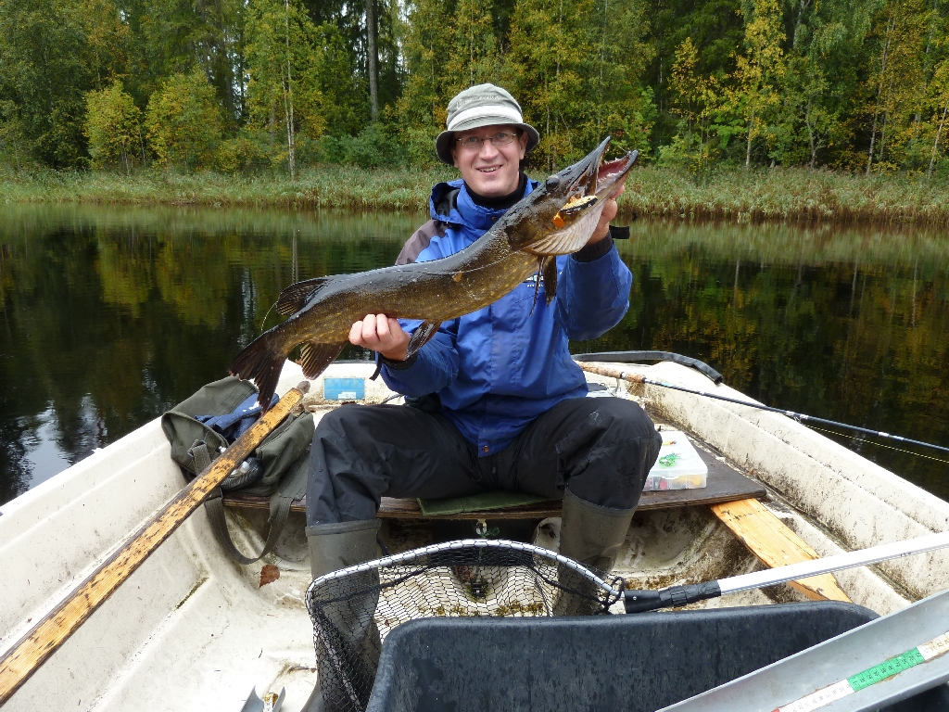
pyynti pääasiassa kutuaikana katiskoilla ja vannerysillä
vapapyynti syksyllä
muut menetelmät (verkko, täky, tuulastus ym.)

Slide 11
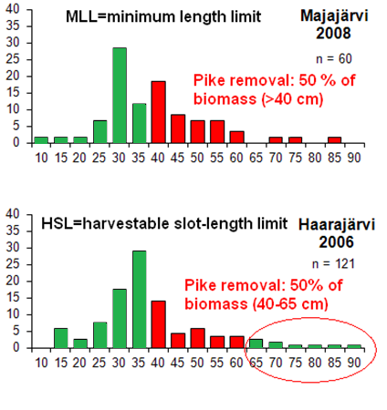
2.3 HAUEN KALASTUKSEN SÄÄTELY
Seuranta 2006-2013
Poistopyynti 5 vuotta, 2008-2012
Hokajärvi (8.4 ha) ja Majajärvi (3.3 ha), alamitta 40 cm (Minimum length limit)
Haarajärvi (13.8 ha) ja Haukijärvi (2.1 ha) välimitta 40-65 cm (Harvestable slot-length limit)

Slide 12
2.4 HAUEN KULUTUS
C (kulutus) = metabolia + hävikki + kasvu

Slide 13
Bioenergeettinen mallinnus (Fish Bioenergetics 3.0)
vakioparametrit
lämpötila, kasvu & ravinnonkäyttödata tutkimusjärvistä
Tunnettu kalastuskuolleisuus (vain tutkimuskäytössä)
10 % luontainen kuolleisuus (catch curve -menetelmä)

Slide 14
3. Tulokset
3.1 HAUEN POPULAATIOT
VÄLIMITTASÄÄTELY (HSL)
Tiheydet ja biomassat:
Ei selvää muutosta
Suuria haukia edelleen populaatiossa
Haarajärvellä määrä vähentynyt

Slide 15
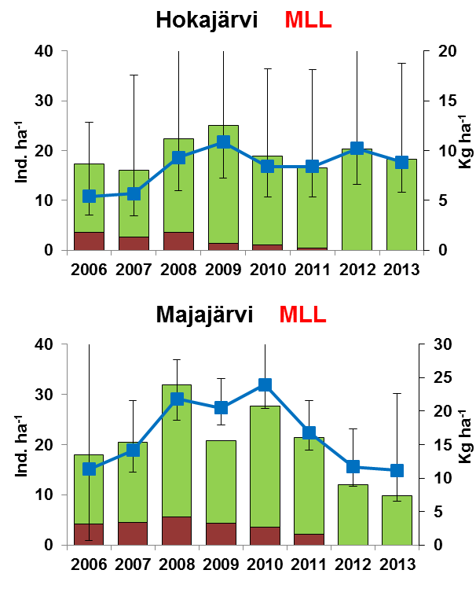
ALAMITTASÄÄTELY (MLL)
Tiheydet ja biomassat:
Hokajärvi→ ei muutosta
Majajärvi→ selvää laskua
Kummastakin järvestä isot hauet hävisivät kokonaan

Slide 16
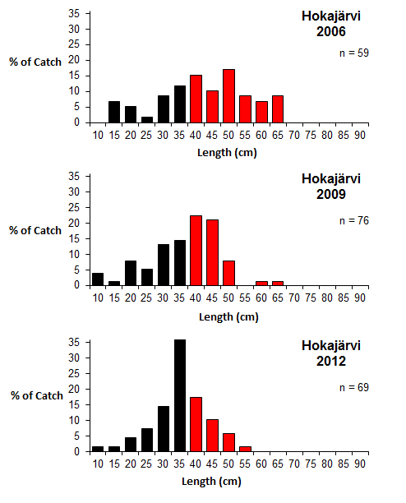
Hokajärvi (alamitta)
Hauen poistopyynti 2008-2012
-> ”typistynyt” pituusjakauma
-> suurten yksilöiden häviäminen

Slide 17
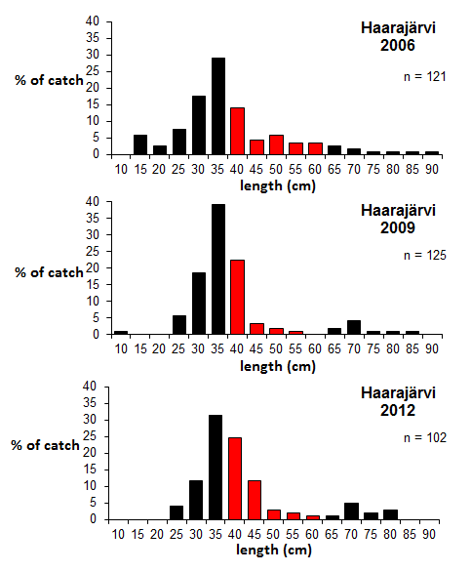
Haarajärvi (välimitta)
Hauen poistopyynti 2008-2012
->kokojakauma lähes ennallaan
->suuret yksilöt läsnä populaatiossa

Slide 18
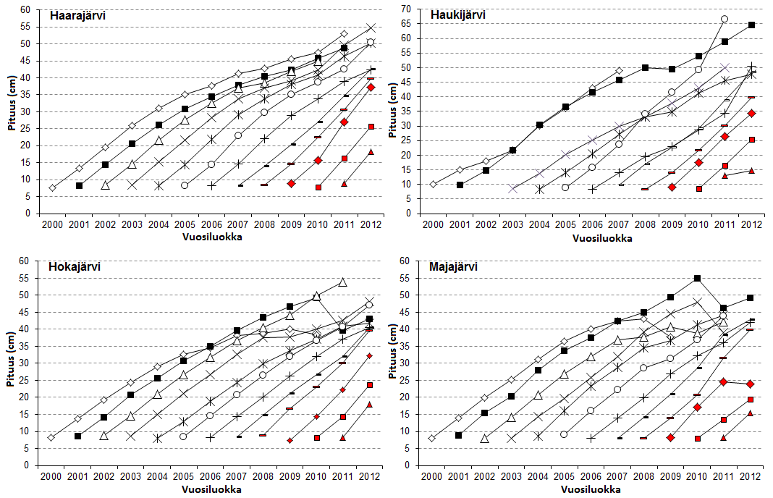
3.2 HAUEN KASVU

Slide 19
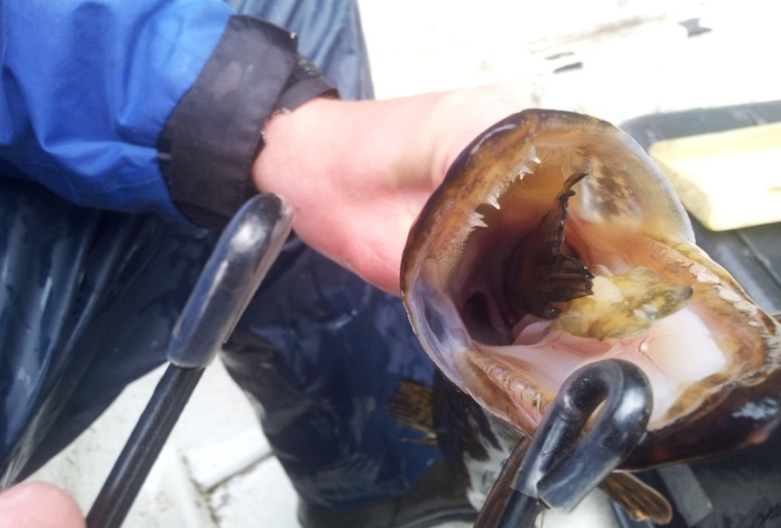
3.3 HAUEN RAVINNONKULUTUS
Haukipopulaation keskimääräinen kulutus n. 40 kg/ha vuodessa
Välimittasäätelyn järvissä suurien haukien (> 65 cm) kulutus merkittävää (n. 20-40 % kok. kulutuksesta)
Alamittasäätelyn järvissä pienten haukien kulutus kasvoi

Slide 20
3.4 EMOKOON VAIKUTUS POIKASTEN LAATUUN
MÄTIJYVÄN KUIVAPAINO
Suurilla ja nopeakasvuisilla naarailla painavimmat mätijyvät
→poikasella pulskempi eväsreppu elämän alkutaipaleella

Slide 21
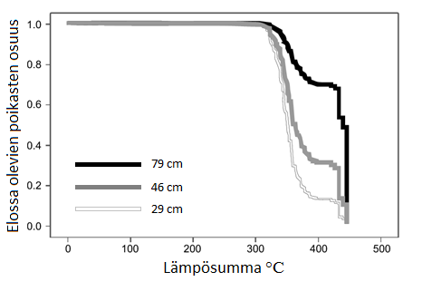
NÄLKIINTYMISEN SIETO
Isojen naaraiden poikaset kestävät pidempään ruskuaispussiravinnon turvin
->parempi selviytyminen ääriolosuhteissa

Slide 22
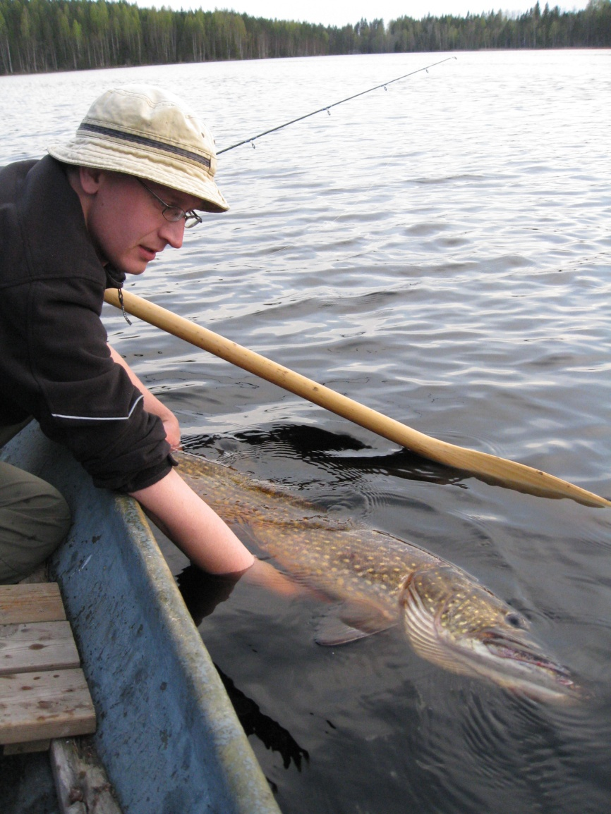
4. Johtopäätökset, osa 1
Kokovalikoivan kalastuksen vasteet:
Alamittasäätely: suuret yksilöt hävisivät 4 vuoden aikana
Välimittasäätely: suuret yksilöt pysyvät populaatiossa
Pieniin haukiin vaikutus vähäisempi
→rekrytoituminen
→nopeutunut kasvu

Slide 23
4. Johtopäätökset, osa 2
Suuret hauet ovat merkittäviä huippupetoja
Suuri kulutus, vaikka lukumäärä pieni ja kasvu (yleensä) hidasta
→ särkikalakantojen hallinta?
Suuret naaraat -> suuri ja laadukas poikastuotto
Tietoon perustuva kalastuksen säätely avainasemassa!

Slide 24
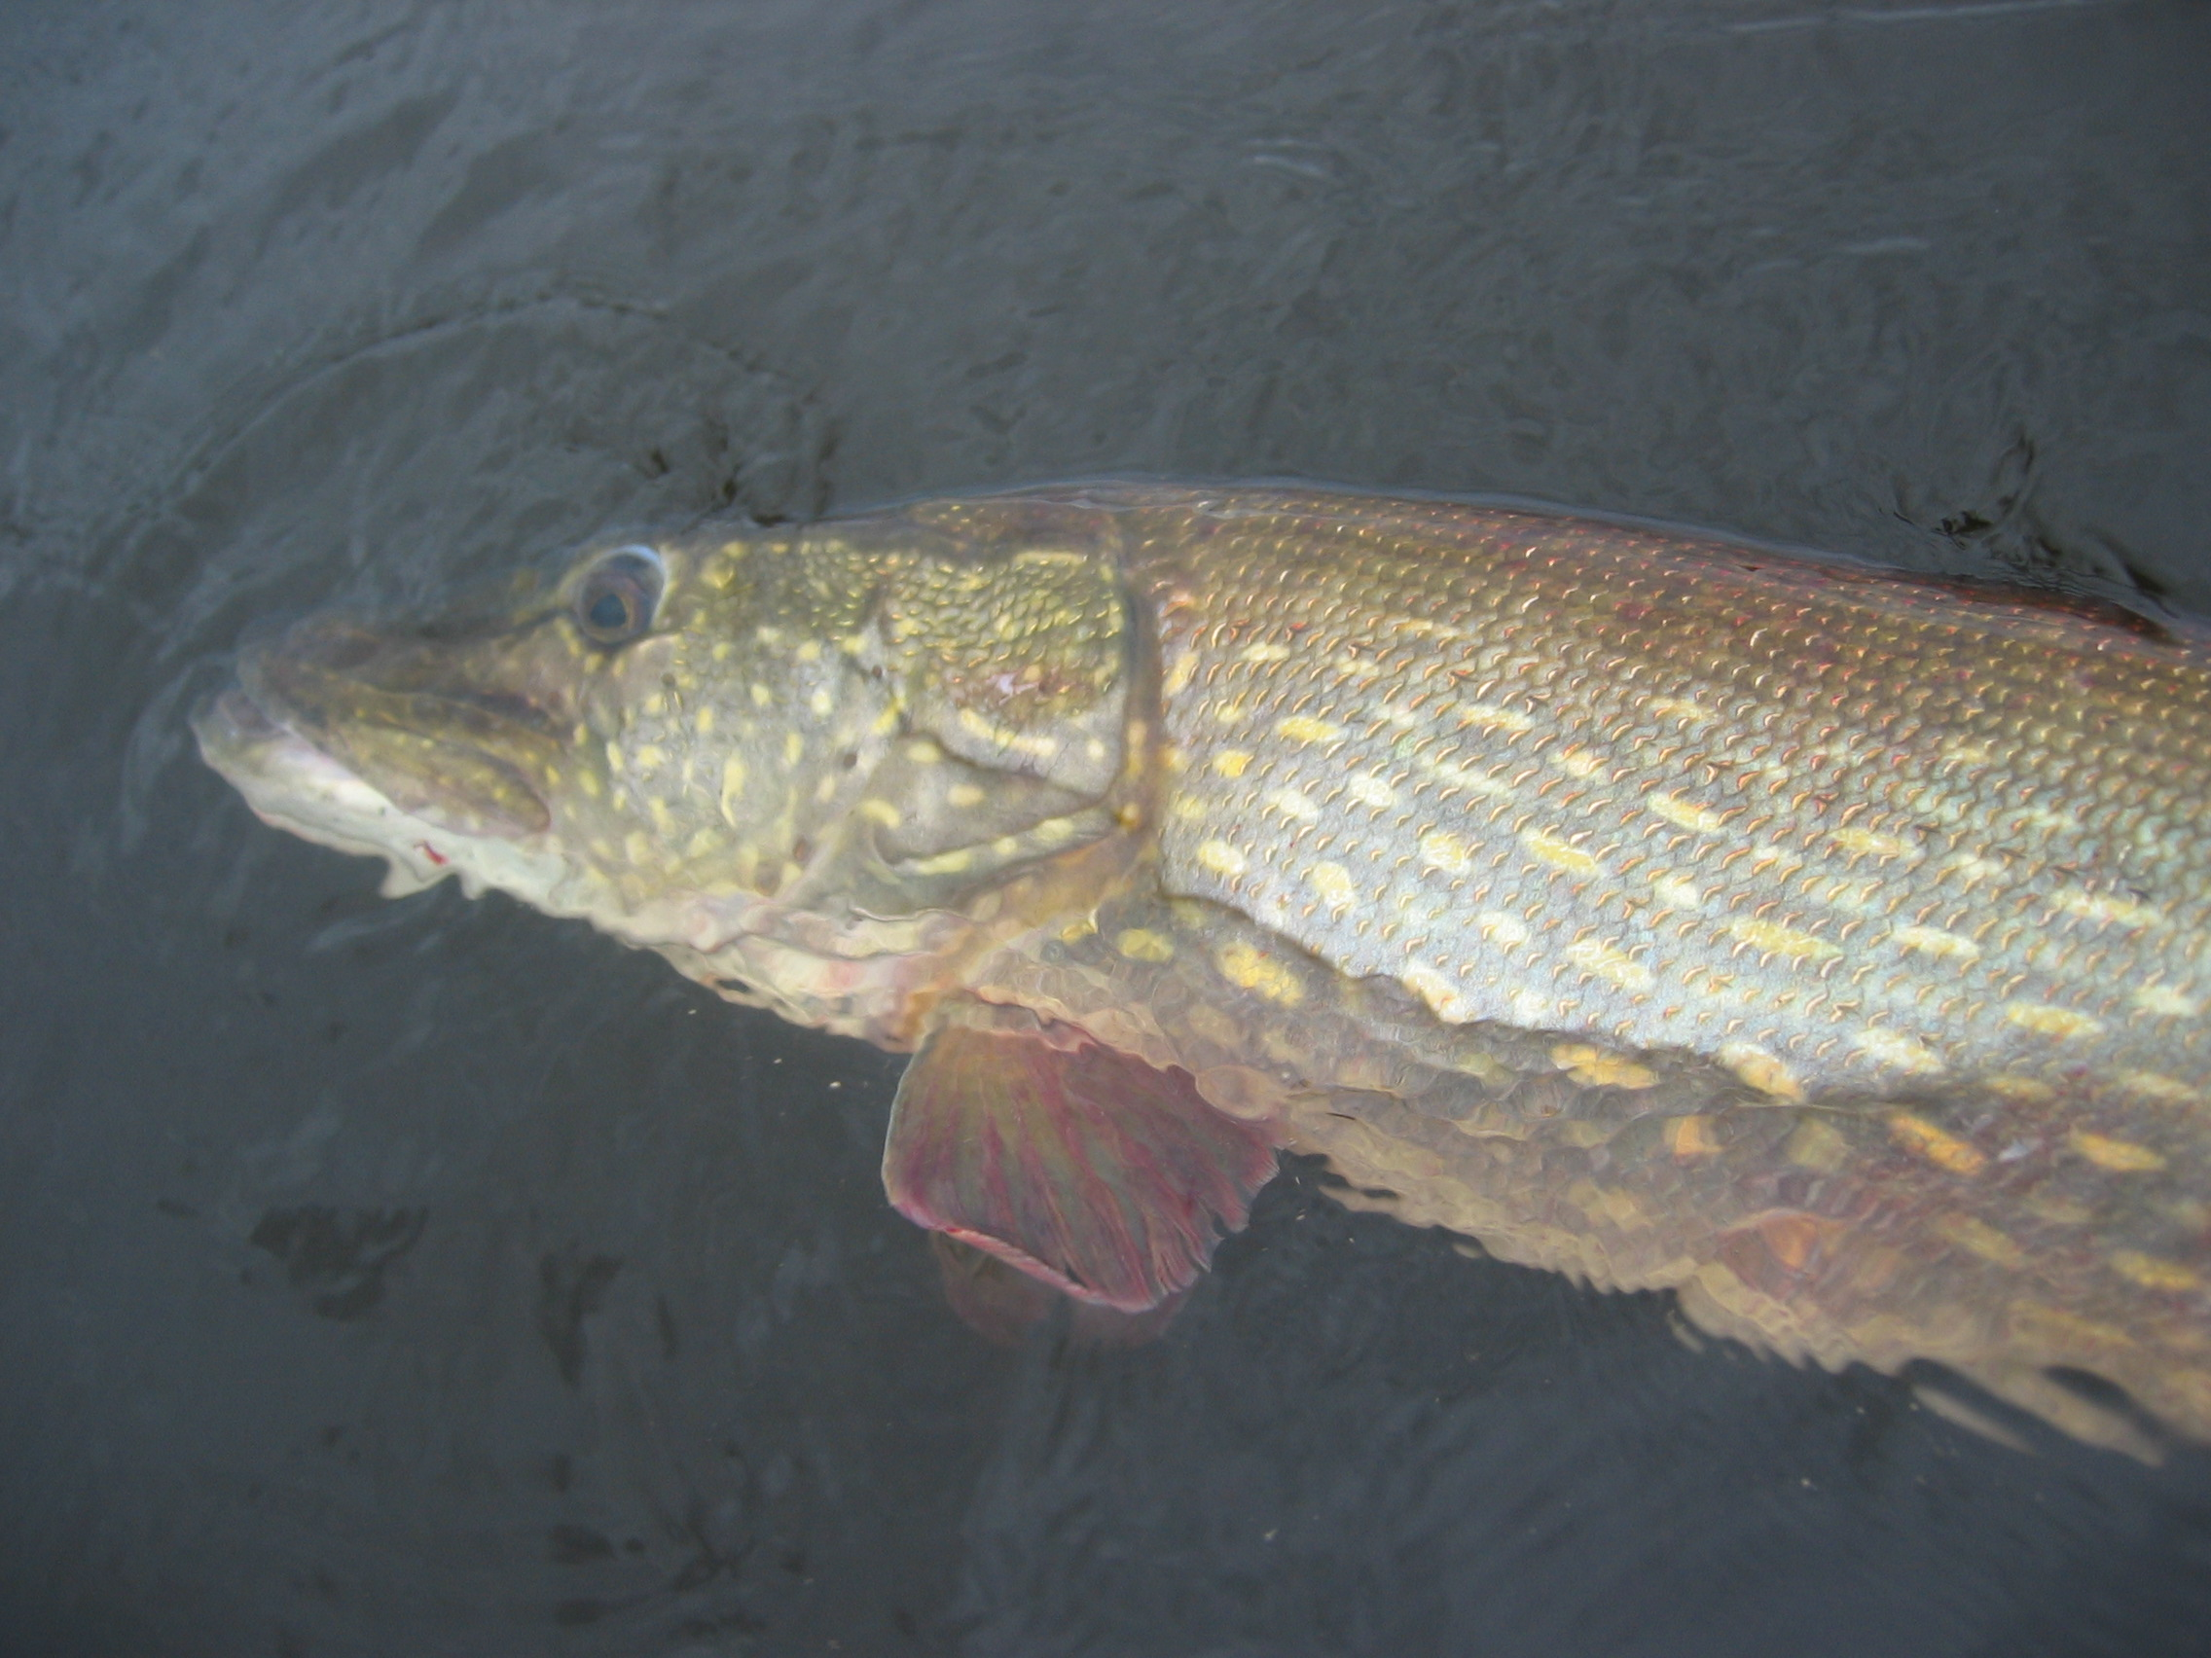
Kiitos!
Kiitokset: Mikko Olin, Hannu Lehtonen, Kari Nyberg, Martti Rask & Jukka Ruuhijärvi
Bergsrådet Bror Serlachius -säätiö
RKTL:n Evon aseman henkilökunta

Slide 25
